Slide 1
Escuela Comercial Cámara de Comercio. Métodos de Investigación.
Actividades de la Semana 1.
Del 16 al 20 de Octubre.
Profesor Alejandro G. Valdés.
Grupos 42A y 52A

Slide 2
Los Métodos de Investigación.
La metodología es el instrumento que enlaza el sujeto con el objeto de la investigación, sin la metodología es casi imposible llegar a la lógica que conduce al conocimiento científico.
El método es un elemento necesario en la ciencia; ya que sin él no sería fácil demostrar si un argumento es válido.
Podemos decir que la investigación científica se define como la serie de pasos que conducen a la búsqueda de conocimientos mediante la aplicación de métodos y técnicas y para lograr esto nos basamos en los siguientes.

Slide 3
Tipos de Métodos: 1.- Método Experimental.
El experimento es el método empírico de estudio de un objeto. Debe separar el objeto de las propiedades que estudia, de la influencia de otros factores no esenciales que puedan enmascarar la esencia del mismo en opinión del investigador.
Reproduce el objeto de estudio en condiciones controladas.
Modifica las condiciones bajo las cuales tiene lugar el proceso o fenómeno de forma planificada.
Separación y aislamiento de las propiedades en las cuales presta atención para su estudio, del medio que pueda ejercer influencia sobre ellas.
Posibilidad de estudio del proceso o fenómeno en condiciones variadas.
Reproduce el experimento.

Slide 4
2.- Método Deductivo.
Método Científico que considera que la conclusión se halla implícita dentro las premisas. Esto quiere decir que las conclusiones son una consecuencia necesaria de las premisas: cuando las premisas resultan verdaderas y el razonamiento deductivo tiene validez, no hay forma de que la conclusión no sea verdadera.
El pensamiento va de lo general a lo particular, se hace uso de una serie de herramientas e instrumentos que permitan conseguir los objetivos propuestos de llegar al punto o esclarecimiento requerido.
Es frecuente que se empleen resúmenes, pues son los documentos que permiten concentrarse de manera clara y concisa en lo esencial de un asunto.
Ejemplo: Todos los ingleses son puntuales, John es inglés, podemos concluir que John es puntual.

Slide 5
3.- Método Analítico.
Se distinguen los elementos de un fenómeno y se procede a revisar ordenadamente cada uno de ellos por separado. La física, la química y la biología utilizan este método; a partir de la experimentación y el análisis de gran número de casos se establecen leyes universales. Consiste en la extracción de las partes de un todo, con el objeto de estudiarlas y examinarlas por separado, para ver, por ejemplo las relaciones entre las mismas.

Slide 6
4.- Método Inductivo.
Es un método científico que alcanza conclusiones generales partiendo de hipótesis o antecedentes en particular.
Suele basarse en la observación y la experimentación de hechos y acciones concretas para así poder llegar a una resolución o conclusión.
El pensamiento va de lo particular a lo general. En el método inductivo se exponen leyes generales acerca del comportamiento o la conducta del objeto, partiendo de la observación de casos particulares que se producen durante el experimento.
El proceso en cuatro pasos: La observación de los hechos o acciones y registro de ellos, la indagación científica da inicio siempre partiendo de un fenómeno en particular. La elaboración de una hipótesis o el análisis de lo observado anteriormente, aquí se forma una posible explicación y posible definición de lo observado. La deducción de predicciones a partir de la hipótesis. Y la puesta en marcha del experimento.

Slide 7
5.- Método Sintético.
Es un proceso mediante el cual se relacionan hechos aparentemente aislados y se formula una teoría que unifica los diversos elementos. Consiste en la reunión racional de varios elementos dispersos en una nueva totalidad, este se presenta más en el planteamiento de la hipótesis. El investigador sintetiza las superaciones en la imaginación para establecer una explicación tentativa que someterá a prueba.

Slide 8
6.- Método Histórico.
Está vinculado al conocimiento de las distintas etapas de los objetos en su sucesión cronológica, para conocer la evolución y desarrollo del objeto o fenómeno de investigación se hace necesario revelar su historia, las etapas principales de su desenvolvimiento y las conexiones históricas fundamentales.
Digamos que el método histórico busca ser el método científico de la historia, comprendiendo las directrices y las técnicas por las que las personas que se dedican a ello, a los que se les llama historiadores usan fuentes primarias y otras pruebas para la investigación y más tarde las trasladan al escribir la historia.

Slide 9
7.- Método Dialéctico.
El método dialéctico constituye el método científico de conocimiento del mundo. Proporciona al hombre la posibilidad de comprender los más diversos fenómenos de la realidad. El método dialéctico al analizar los fenómenos de la naturaleza, de la sociedad y del pensamiento permite descubrir sus verdaderas leyes y las fuerzas motrices del desarrollo de la realidad.
La dialéctica consiste en trabajar un tema visualizado su evolución en tres momentos sucesivos: Tesis (planteamiento, primera idea) Antítesis (oposición, segunda idea) Síntesis (resultado o combinación de la Tesis y la Antítesis, tercera idea).
La dialéctica tiene estas características: Todo está unido, nada está aislado, hay una conexión universal. El trabajador se adapta a las condiciones que encuentra en la naturaleza y que ordena sus movimientos; pero la transforma por el trabajo. Todo cambia. La realidad está en constante transformación. El cambio es debido a la lucha de fuerzas contrarias en la esencia de las cosas.

Slide 10
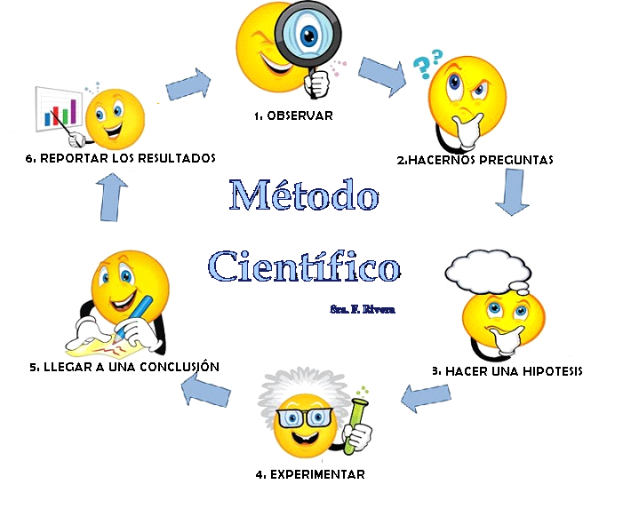
8.- Método Científico.
El método científico es una serie ordenada de procedimientos de los que hace uso la investigación científica para observar la extensión de nuestros conocimientos. Podemos concebir el método científico como una estructura formada por reglas y principios coherentemente concatenados entre si.

Slide 11
8.- Método Científico.
el método científico se desarrolla de la siguiente manera:
Observación: Es aplicar atentamente los sentidos a un objeto o a un fenómeno, para estudiarlos tal como se presentan en realidad, puede ser ocasional o causalmente.
Inducción: Extraer el principio fundamental de cada observación o experiencia.
Hipótesis: Elaborar una explicación provisional de las observaciones o experiencias y sus posibles causas.
Probar la hipótesis por experimentación.
Demostración o refutación (antítesis) de la hipótesis. Tesis o teoría científica.

Slide 12
9.- Método Delphi.
consiste en la utilización sistemática del juicio intuitivo de un grupo de expertos para obtener un consenso de opiniones informadas. Resulta imprescindible que estas opiniones no se encuentren permeadas o influenciadas por criterios de algunos expertos.
Este método resulta más efectivo si se garantizan: el anonimato, la retroalimentación controlada y la respuesta estadística de grupo.
Ejemplo: (Valdés, 1999), (Moráguez, 2001). Como bibliografía.

Slide 13
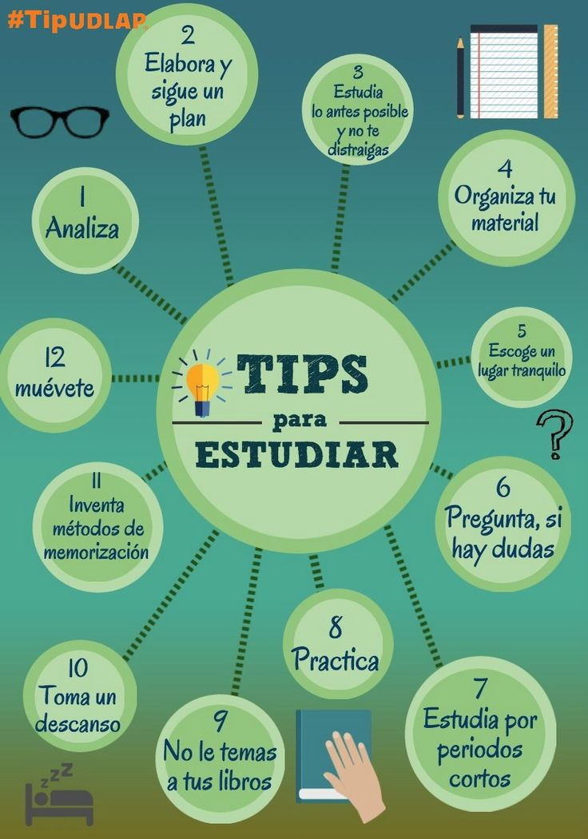
Tareas.
En equipos de 2 o 3 alumnos seleccionar un Método de Investigación para presentar la Investigación de un Tema Libre para exponer en clase (ya presentado por la mayoría).
Hacer un Trabajo de Investigación (siguiendo las características dadas en el Encuadre) basado en el método Científico, para conocer la verdad, sobre algún Tema Educativo (dentro del Proceso de Enseñanza).

